Slide 1
Towards multi-label unknown intent detection
Yawen Ouyang, Zhen Wu, Xinyu Dai, Shujian Huang, Jiajun Chen
National Key Laboratory for Novel Software Technology, Nanjing University, China
COLING 2022

Slide 2
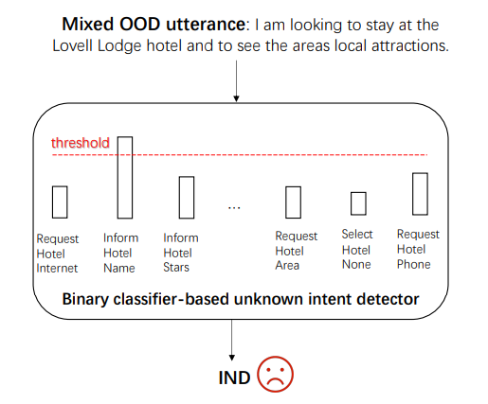
Multi-label unknown intent detection 문제점
“Multi-label unknown intent detection” 새로운 task 제안
Mixed OOD utterance 를 IND 라고 구별
Data type
IND utterance
Pure OOD utterance
Unknown intent 만을 가진 data
Mixed OOD utterance

Slide 3
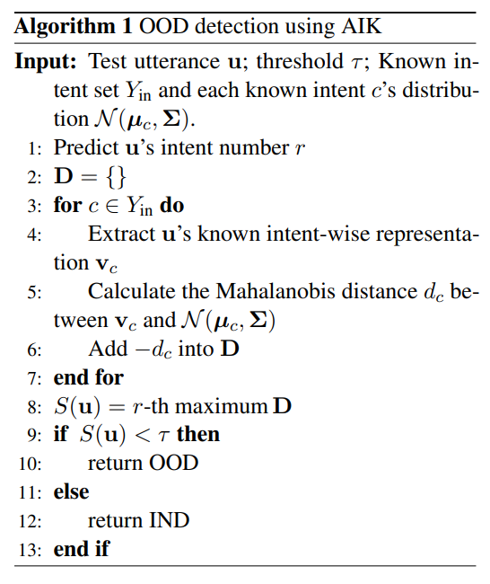
제안한 방법
목표
전부 ood인 data 와 mixed ood data 찾기
방법
CLS token 을 이용하여 intent 개수 예측
대화의 known intent-wise representaion의 확률분포를 측정하여 나머지 token에 같은 수의 known intent 가 존재하는지 확인

Slide 4
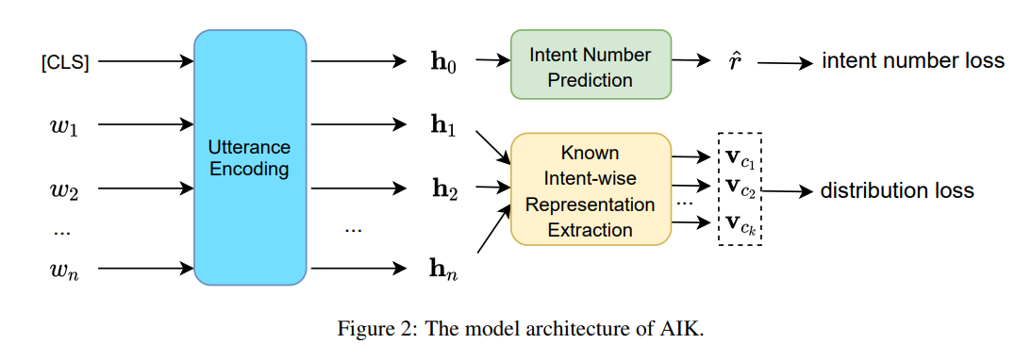
Model architecture

Slide 5
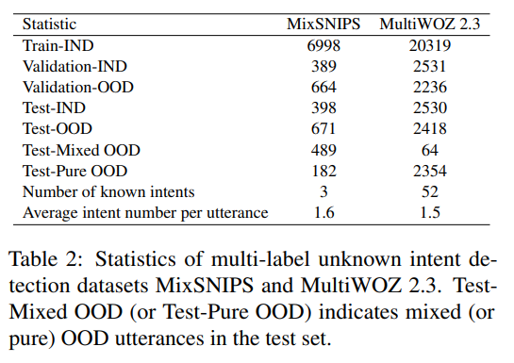
setting
Dataset
MixSNIPS
랜덤으로 validation과 test 에서 각각 서로 다르게 2개의 의도 선택하여 unknown으로 간주
MultiWOZ 2.3
10k dialogue(8개의 domain)
Validation, test set 에서 각각 서로 다른 두개의 domain 선택하여 unknown 으로 간주
Metrics
AUROC
the area under the true positive ratefalse positive rate curve
FPR95
The false positive rate(FPR) when the true positive rate(TPR) is 95%. OOD data are treated as positive samples here
AUPR In
the area under the precision-recall curve
IND data are treated as positive samples.
AUPR Out
the area under the precision-recall curve
OOD data are treated as positive samples

Slide 6
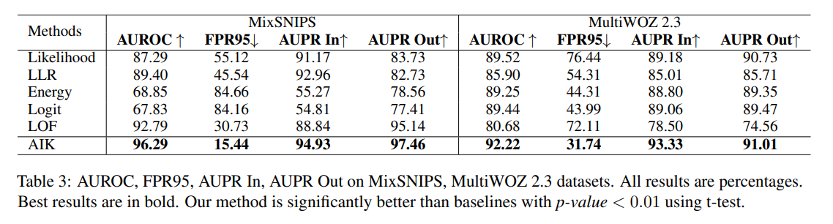
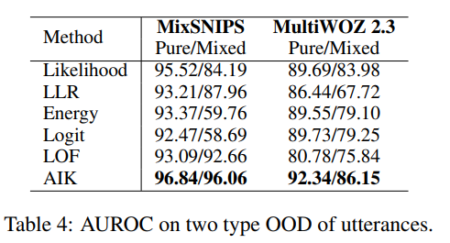
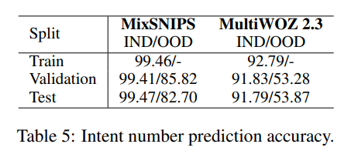
Results

Slide 7
현재 상황
이 논문은 ood 의 경우의 수를 나누어 정의하였지만 실질적으로 구분하여 학습하지는 않음
이 부분을 우리는 mixood라는 판별을 할 수 있도록 고민하여 연구하면 될 것이라 생각
Mixatis dataset 을 사용하지 않았음
기존 ood detection 에서는 성능평가를 f1-score와 accuracy 로 사용하였는데 이 논문에서는 다른 metric들을 선정하여 사용

